Slide 1
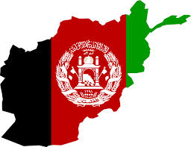
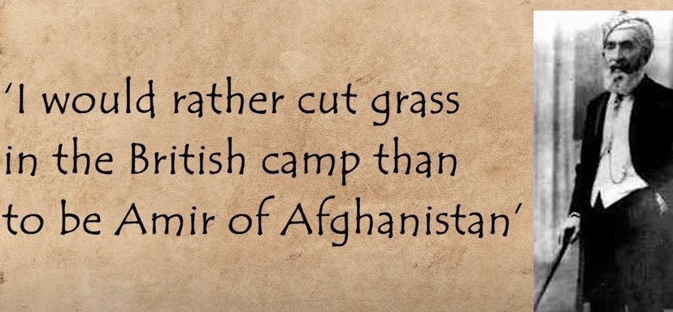
Konflikt v Afghánistánu
Konflikt v Afghánistánu
Ozbrojené konflikty a regionální bezpečnost
Josef Kraus
Josef Kraus

Slide 2
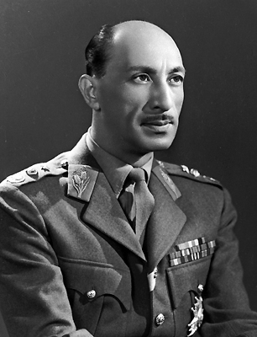
Historie
1893 – Durandova linie
Střet vlivu Pákistánu, Persie, Číny a Rusko
Sporadické výboje, ale nikdy plné podmanění
Silný vliv bolševického Ruska
2. pol. 20. stol – modernizace Záhir Šáh
Modernizace, sekularizace, rozkvět

Slide 3
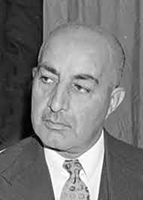
Historie
Král není schopen čelit tenzi a ekonomickým problémům
1973 – vojenský převrat (armádou cvičenou v SSSR)
Daúd Chán – první prezident, vyhlášena republika
Monopolizace moci, tvrdá ruka
Pozemková reforma
Levicové reformy, spojenectví s komunisty
Potlačování islámského hnutí
Úprk do Pákistánu a příprava na návrat
Značné intervence z Moskvy, ale…
Daúd Chán odmítá vměšování
Perzekuuje levici a komunisty

Slide 4
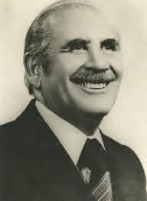
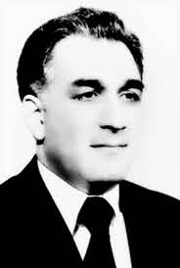
Historie
1978 – dubnová revoluce, komunisté a armáda svrhává a vyvražďuje rodinu Daúda Chána
Do čela prezident Tarakí a premiér Amín
Společná snaha o transformaci země na komunistickou
Represálie vůči opozici (stalinismus)
Společenská nucená modernizace (silné odmítnutí)
Vymýcení náboženství, zákazy zahalování atd.

Slide 5
Historie
Březen 1979 – ozbrojené povstání islamistů
Islamisté začínají kontrolovat větší část afghánského teritoria
Vláda v Kábulu není schopna čelit
Tarakí žádá Moskvu o pomoc
Hafizulláh Amín připravuje atentát na Tarakího
Rozvrat centrální autority
Reakce Moskvy
Vlastní muslimská komunita (Islámská republika Afgh?)
Obava ze zisku Američanů
Nutnost odstranit Amína a udržet moc komunistů

Slide 6
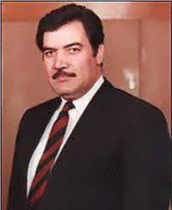
Sovětský vpád
24. 12. 1979 – invaze Rudé armády
Zabití Amína
Propuštění politických vězňů
Rozpoutání občanské války a války proti okupantům – akcentace náboženského rozměru
Příjezd zahraničních bojovníků -> vznik Tálibánu, internacionalizace konfliktu, terorismus
Až do stažení 1989 - 2 miliony mrtvých, 6 milionů uprchlíků -> zejména do Pákistánu a Íránu
SSSR podporuje Mohammada Nadžibulláha do 1992 ->občanská válka

Slide 7
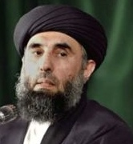
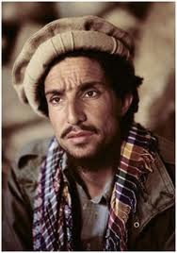
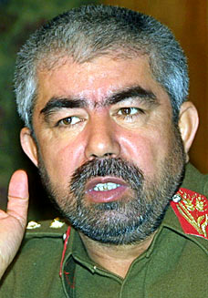
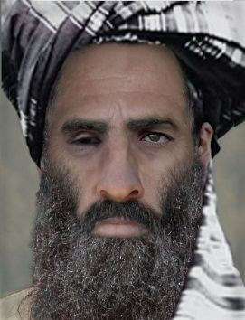
Občanská válka a Tálibán
Boj na etnickém a méně náboženském základě
Aktéři reprezentující vlastní etnické skupin - Gubuldín Hekmatjár, Ahmad Šáh Masúd, Abdul Rašíd Dostum, Mullah Umar
V bratrovražedném boji vyhrává uskupení Tálibán (1996) a přežívá tzv. Severní aliance
Příchod extremistů a teroristů z celého světa
2001 invaze USA a následně Operace trvalá svoboda

Slide 8
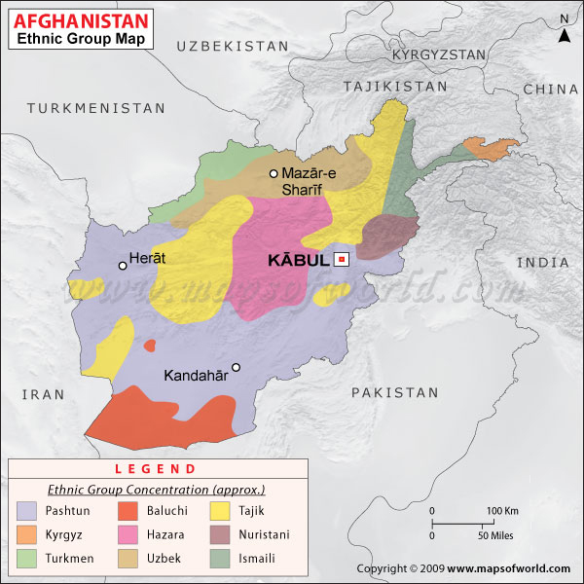
Hlavní afghánská etnika
Paštuni - 40-45%, sunnité, etnická i náboženská dominance, hlavním elementem Tálibánu, po roce 2001 ztráta dominantní pozice
Tádžici – 25 %, většinově sunnité, hovoří darí, za občanské války klíčovým elementem Severní aliance – Ahmad Šáh Masúd
Hazáři – 9 % turkický původ, šíité, obývají kompaktní území Hazárdžát, chudé nevzdělané etnikum, teprve po 2001 vliv na centrum.
Uzbeci a Turkmeni – 12 % (9:3), u hranic s mateřskými zeměmi -Abdul Rašíd Dostúm, po roce 2001 významný nárůst moci etnik

Slide 9
Vláda Tálibánu do 2001
Kontroluje ¾ afghánského území
Vláda uznána pouze Pákistánem, SA a SAE
Zavádí extrémní verzi sunnitského islámu
+ paštunského zvykového práva – zákaz televize, hudby, konzumních výdobytků, internetu, umění…
Potlačování lidských práv
Genocidní přístup vůči náboženským a etnickým menšinám
Brutální represe vůči ženám
Bezpečný přístav pro islámské teroristy (Al-Káida)

Slide 10
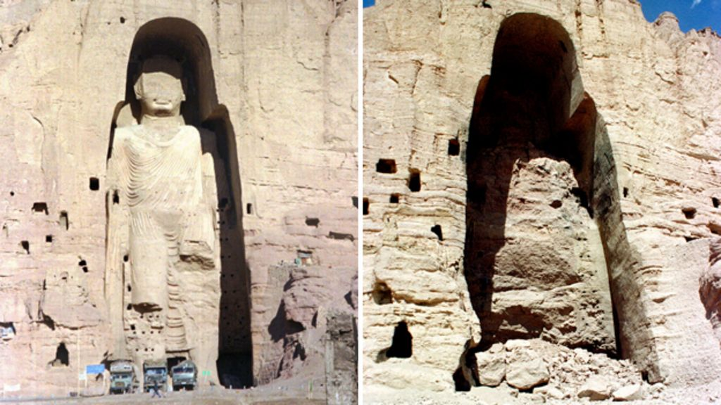
Vláda Tálibánu 1996 - 2001
Likvidace všeho předislámského a neislámského
Likvidace kulturní památky Buddhy v Bamjánu
Zákazy zobrazování živých bytostí – kina, video
Zákaz „pop“ kultury mimo tu islámskou

Slide 11
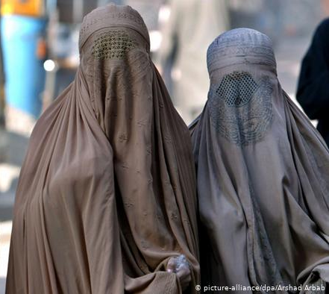
Vláda Tálibánu 1996 - 2001
Značné represálie vůči ženám na bázi extrémního výkladu islámského práva a paštúnvalí
Povinné nošení burky na veřejnosti
„Genderový apartheid“ – zákaz pracovat, vzdělávat se, léčit se bez mužského doprovodu
Nucené sňatky (až 80 %)
Kruté tresty za porušování - pranýřování, veřejné popravy

Slide 12
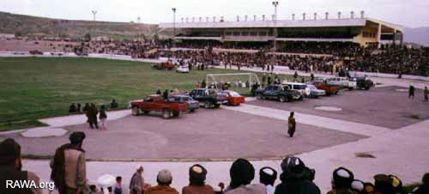
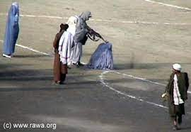
Vláda Tálibánu 1996 - 2001
Teror obyvatelstva, popravy a čistky
Drakonické tresty při porušení pravidel, vynucování „doporučených“ činů v Islámu
Útoky na menšiny (Hazára, Tádžici…) – takfírismus
1998 – masakr v Mazár-e Šaríf, až 20 000 Hazárů popraveno Tálibánem

Slide 13
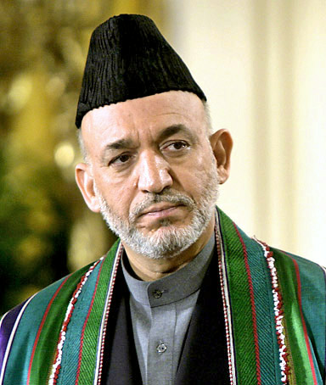
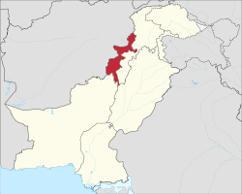
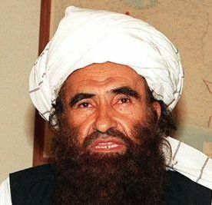
Operace trvalá svoboda a ISAF
Prosinec 2001 – OSN -> International Security Assistance Force (42 zemí), pod kontrolou NATO od 2003
Svržení Tálibánu, hon na al-Káidu, dosazení nové vlády -> Hamíd Karzái
Povstalecký boj Tálibánu, Haqqáního sítě + warlordi
Přeliv bojů do tzv. Kmenových území v Pákistánu (květen 2011 zabití Usámy bin Ládina)
- Stahování spojenců od 2012

Slide 14
Vliv vnějších aktérů
Pákistán – historické i etnické vazby, podporovatel Paštúnů i náboženských extremistů, protiindické snažení,
Írán – historicky podpora Severní aliance, kulturní, jazyková a etnická blízkost, vliv na Hazáry a Tádžiky
Turkmenistán, Tádžikistán, Uzbekistán snaha o stabilitu a ochranu vlastních etnik za hranicemi
Indie – značná humanitární pomoc a investice do infrastruktury
USA – cíl v podobě stabilního a samostatného Afgh. + stažení
Čína – budování infrastruktury, těžba a transport surovin
Rusko – tradiční vliv, pošramocená pověst, subdodavatelství

Slide 15
Surovinové zásoby

Slide 16
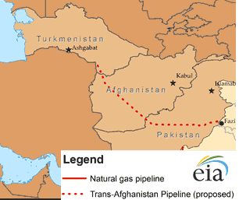
Vývoj těžby surovin
60. léta – Rusové staví první plynovod z Afghánistánu do Uzbekistánu
70. a 80. léta – Rusové provádějí průzkumy a potvrzují velké zásoby mědi, železa, chromu…
Afghánistán se začíná stávat důležitým koridorem -> projekt TAPI + Írán-Čína, Turkmenistán-Čína
2006 – nový těžební zákon: zjednodušení průzkumu a těžby, suroviny ve vlastnictví státu, těžba ze strany soukromých společností
USA: zásoby až 3 bilionů dolarů

Slide 17
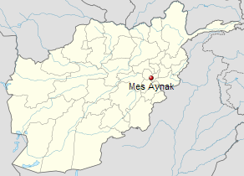
Vnitřní surovinový konflikt
Boj o úplatky a korupce – měděný ráj Ajnak za 30 mil.
2. největší naleziště na světě, Metallurgical Corporation of China investuje $ 4,4 mld.
Nárůst vládního organizovaného zločinu
Po stažení koaličních sil jednotliví aktéři získají finance ilegální těžbou
Pastviny (Ghazní, Wardak…) – 2/3 Afghánců má dobytek, pastviny pokrývají 43 % afghánského území; konflikt mezi Hazáry a nomádskými Kúči
Riziko selhání postkonfliktní obnovy

Slide 18
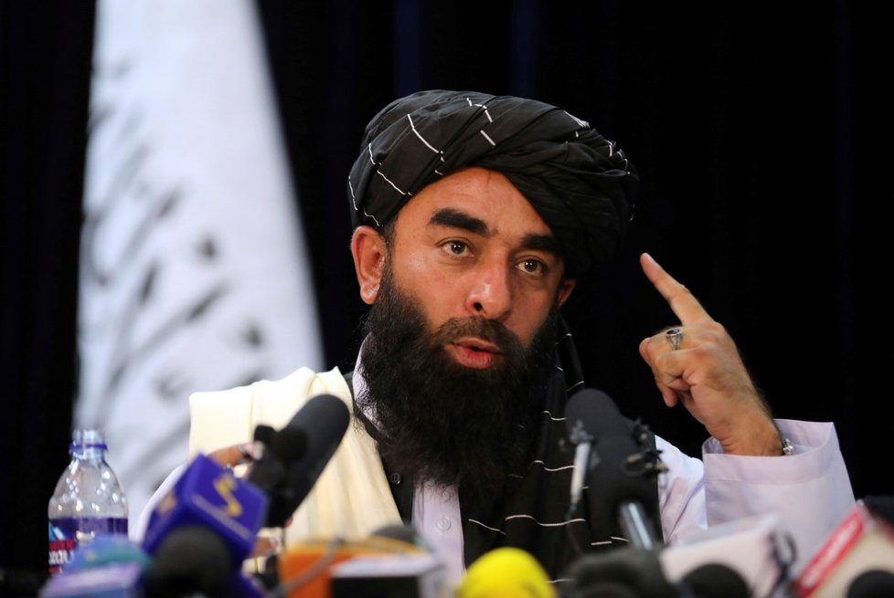
Stažení aliance a vítězství Tálibánu
2021 – oznámení o stažení amerických sil
Rychlý postup Tálibánu – květen – srpen
Rozklad afghánské vlády a OS
Korupce
Delegitimizace
Opuštění spojenci
Nastolení tálibánské vlády (Tálibán 2.0?)
Omezenější míra represálií
Emigrace

Slide 19
Tálibán a výzvy do budoucna
Aplikace náboženského práva i práva zvykového
Postupné utahování šroubů – vzdělávání žen
Veřejné násilnosti spíše nízké úrovně
Velká kontrola území, ale…
Vnitřní vyzyvatelé
Fronta národního odporu (Ahmad Masúd)
Da`eš Chorásán
Problém s uznáním a legitimitou
Velké příležitosti, ale i rizika

Slide 20
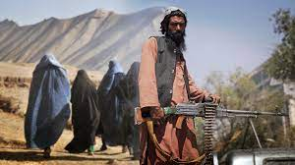
Problematický Afghánistán
Konflikt na etnické, náboženské, kmenové bázi, s regionálními a globálními dopady
Složité vyřešit
Mnoho dimenzí konfliktu, mnoho intervencí
Americké stažení a důsledky
Kolaps státu?
Tálibán 2.0?
Bezpečný přístav?
Humanitární krize?
Další migrační vlna?

Slide 21
Bezpečnostní výzvy
Vnitřní bezpečnost
Hrozba terorismu ze strany Da`esh a dalších
Ztráta legitimity pro Tálibán?
Utlačování menšin -> protitálibánské povstání
Regionální destabilizace
Migrace do sousedních zemí
Mezinárodní uznání tálibánské vlády
Nárůst politického a náboženského napětí
Podpora odboje ze zahraničí – Bojovníci z Pandžšíru (Írán, Západ...)
Vnější vměšování
Čínské investice
Ruský vliv
Indicko-pákistánská zástupná válka

Slide 22
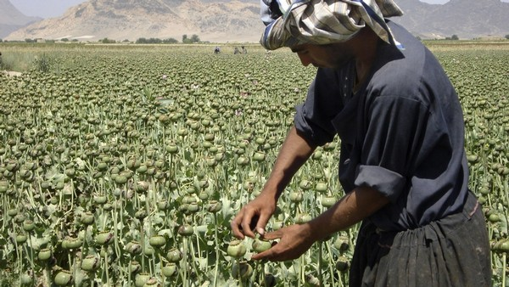
Děkuji za pozornost!
Оtázky

